Slide 1
facer

Slide 2
はじめに
はじめに
皆さんは表情認識機能を使ったことがあるでしょうか？
最近ではiPhoneの機能であるFace ID、
全世界で３億人が使っているカメラアプリのSNOWなど、
現代社会でもはや表情認識機能は一般的になりつつあります。
そこで私たちはこの表情認識機能を使って何かできないか考えました。

Slide 3
そうだ
ゲーム、
考えよう。

Slide 4
考えたゲームの構想
私たちは表情を使ったゲームを考えた結果、
リズムゲームが良いのではないかという考えに至りました。

Slide 5
ゲームの内容
リズムに合わせながら指示に従い、表情を作るゲームです。
スコアを競い合ったり、プレイ映像を保存できる機能を搭載し、
友人や家族と一緒に楽しむことができます。

Slide 6
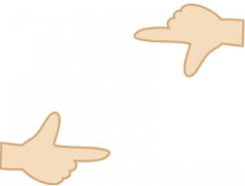
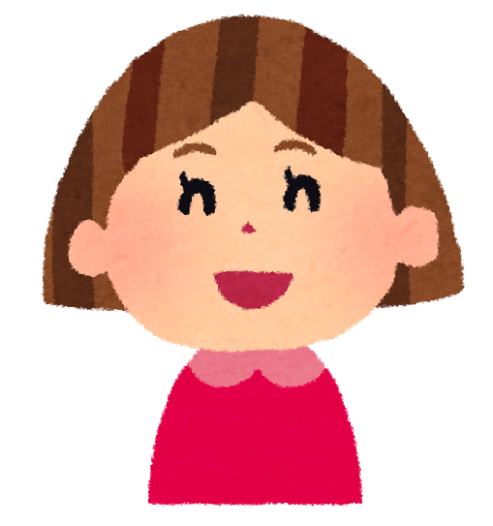
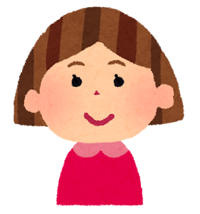
～
にこっ！（^^）
いくよ～！
３
１
２
はい！笑って！
×
スタート画面です。
ゲームが始まると
画面の下に自分の顔が
映し出されます。
画面をタップすると
ゲームが始まります。
この時、
表情があっていれば
画面中央にOK!を
画面中央には顔の
アイコンが表示され、
このアイコンの表情と
同じ表情を作って
遊んでいきます。
間違っていた場合は
×を表示させます。
以上が
一連の流れになります
音楽が流れ始めます。
少しすると音声と
顔のアイコンで表情の
指示が出されます。
OK!
スタート！
タップしてね！
自分の顔
ゲーム画面
※自動でアニメーションが進んでいきます
Notes:
※アニメーション前提

Slide 7
このゲームのメリット
・体が不自由な人でも頭一つさえ動けば手間を取らずどこでも遊べます。
・必要なものがスマートフォンやタブレットだけなので難しい知識は必要ありません。
・判断力を必要とするため、ボケ防止につながります。
・操作が簡単なためお子様でも安全に遊ぶことができます。
・表情筋を使うため、顔のシェイプアップ効果も期待が！？
※長時間の利用は避けましょう

Slide 8
おわりに
これからも電子機器が普及する世の中で、スマートフォンやタブレットを利用して小さな子供からお年寄りの方までが遊べるものは需要があると考えています。そのお手軽さからも誰もが楽しめるゲームになればいいと思っています。

Slide 9
Thank you ! !

